Slide 1


Máquina de venda de cafés
João Oliveira 93282
Manuel Couto 93285

Slide 2
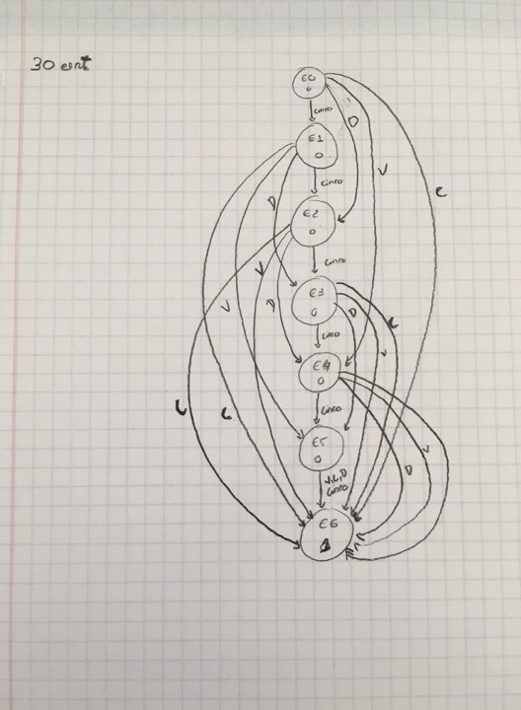
Fsm correspondente a 00,30€ CAFÉ CURTO/LONGO

Slide 3
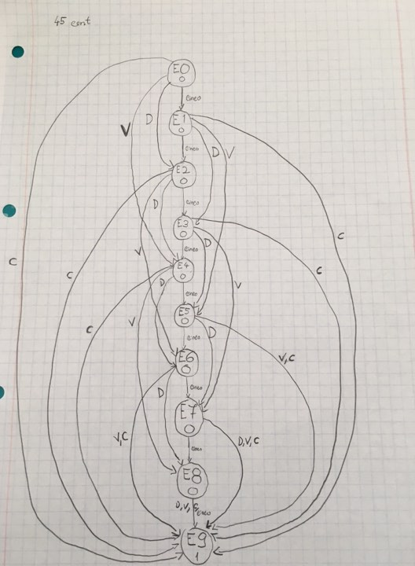
Fsm correspondente a 00,45€
cAPPUCCINO

Slide 4
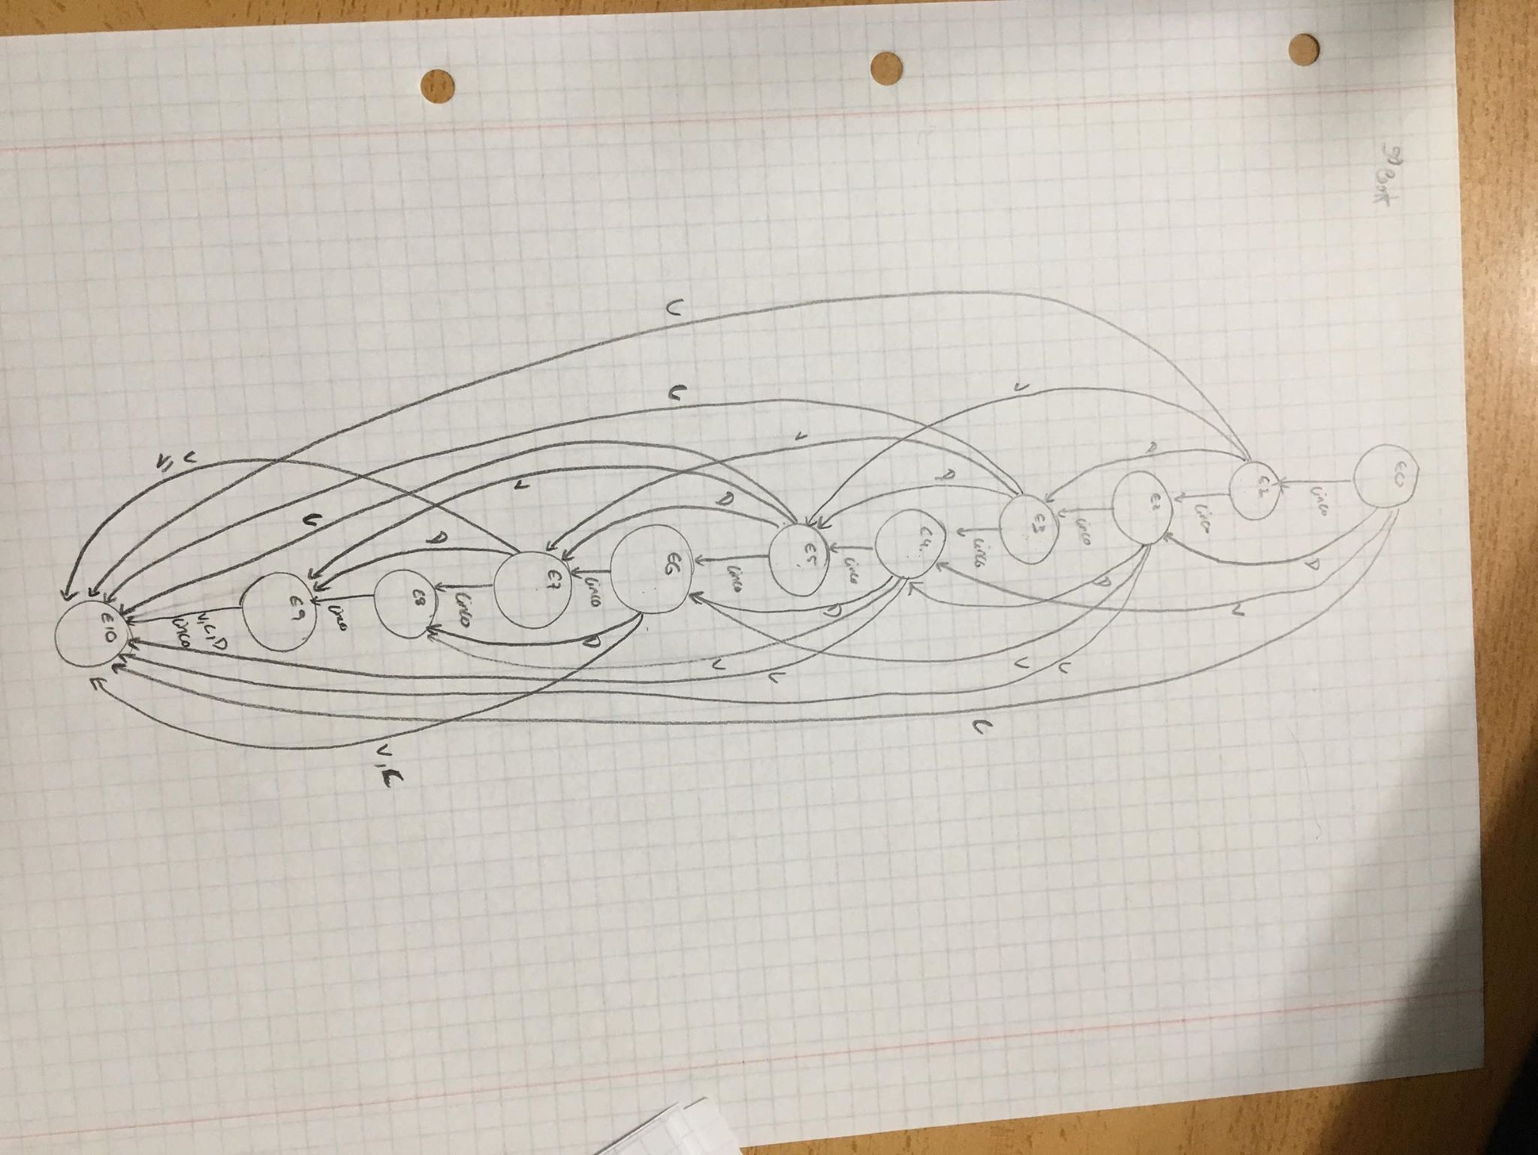
Fsm correspondente a 00,50€
CHOCOLATE QUENTE

Slide 5
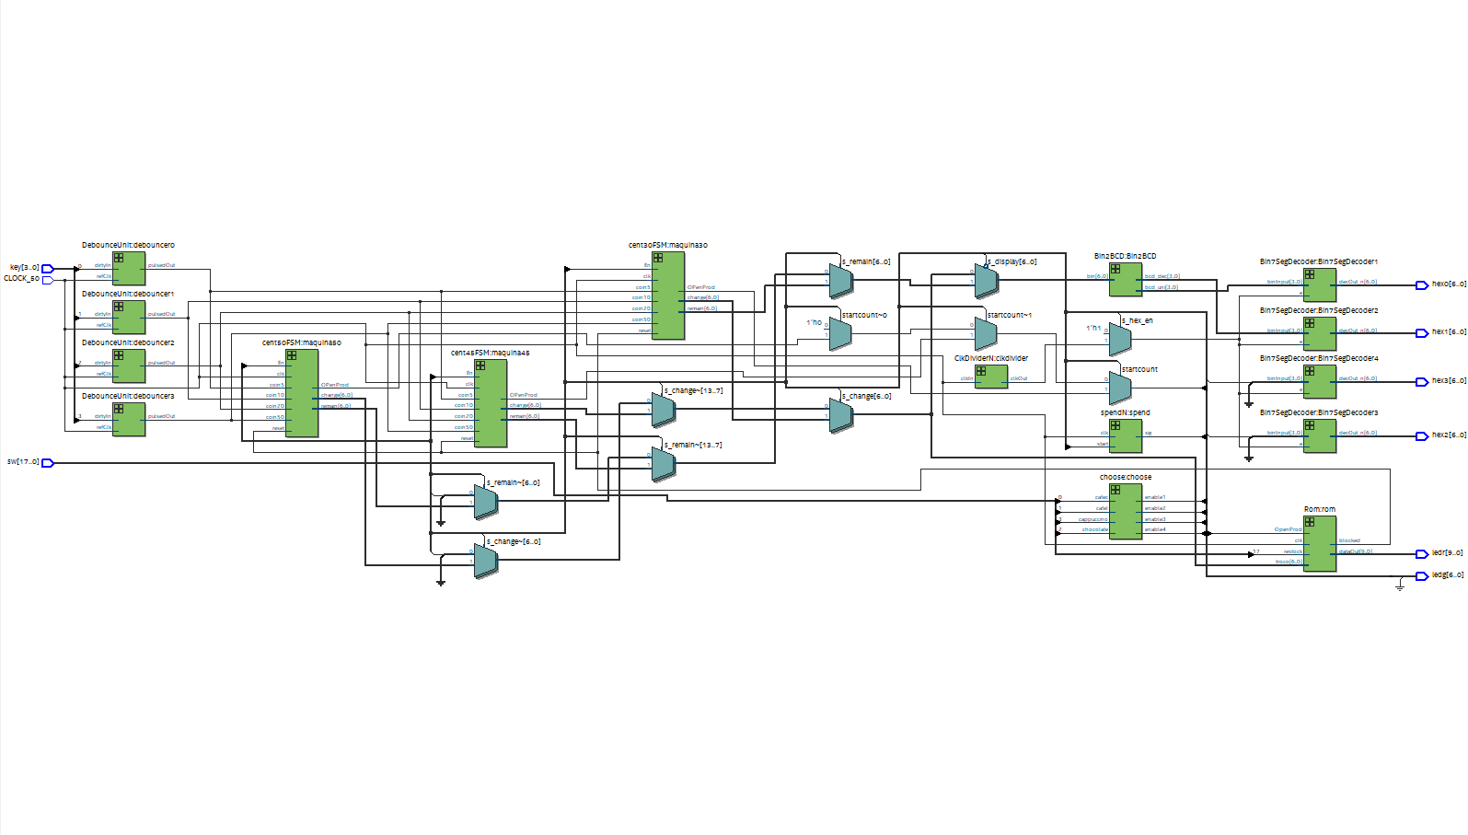
Arquitetura do projeto

Slide 6
